Slide 1
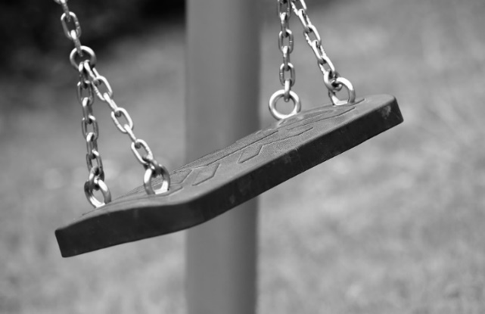
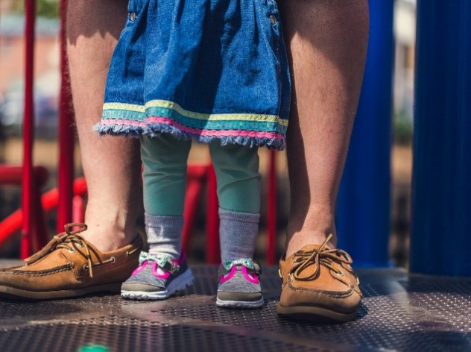

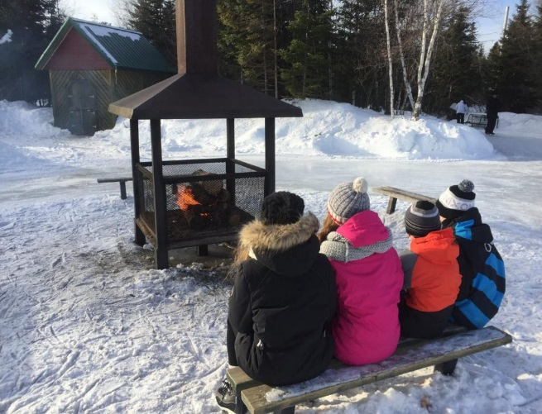

Présentation du budget 2020
Lundi 16 DÉCEMBRE 2019
Notes:
Mesdames les conseillères,
Messieurs les conseillers,
Chers citoyens, chères citoyennes,
Bienvenue à cette présentation du budget 2020
Cette présentation se divisera en 4 parties;
Présentation des revenus et des dépenses;
Explication des taux de taxe, dette, réserves;
Présentation de ratios comparatifs avec les municipalités de notre MRC;
Bref retour sur les réalisations 2019

Slide 2

Revenus 2019
Notes:
Nous vous présentons donc un budget équilibré à 1 297 287 $. L’écart au niveau des revenus s’explique principalement par l’augmentation des revenus de taxation de 50 000 $. Le Conseil municipal a décidé d’attribuer une somme de 38 009 $ à même les surplus accumulés pour équilibrer son budget en 2020.. Nous croyons qu’une partie des surplus des dernières années doivent être redistribués aux citoyens afin de ne pas augmenter le compte de taxes. Le nouveau rôle d’évaluation 2020-2021-2022 est passé de 104 842 500 $ à 105 677 800 $, soit une augmentation de 835 300 $. Au total en 2019, c’est un montant de 3 843 500 $ pour 20 nouvelles résidences portées au rôle en 2019 pour des revenus additionnels générés de l’ordre de 50 000 $ . Notre richesse foncière augmente ce qui permet de diminuer la pression sur l’ensemble des contribuables.
En effet, cette année, nous sommes capables de dégager un revenu additionnel de taxes de plus de 50 000 $ sans taxer davantage les citoyens.

Slide 4
Nombre de permis Lac-Delage, 2013-2019
2019 = 38 permis émis en 2019 pour 879 200 $ en ajout d’évaluation pour des rénovations dont 1 permis pour une nouvelle résidence.
Notes:
Les nouvelles résidences qui se construisent, augmentent nos revenus de taxes. Au total en 2019, c’est 20 maisons neuves qui ont été portées au rôle pour une valeur total de 2 964 300 $. Or, cela permet de limiter le fardeau fiscal de chaque foyer et de le maintenir à un niveau concurrentiel. Notre taux global de taxation est de 0,9442 $ du 100 $ d’évaluation comparativement à 0,9677 $ du 100 $ d’évaluation pour notre strate de population. Comme l’évaluation moyenne de la résidence unifamiliale est à 321 622 $ au Lac-Delage comparativement à 150 963 $ pour notre strate de population, évidemment a charge fiscale moyenne de notre municipalité est à 3 191 $ comparativement à 1 462 $ pour notre strate de population. Donc, cela ne veut pas dire que le taux de taxe est plus élevé qu’ailleurs au Lac-Delage. Le taux est comparable au taux de notre strate de population donc à peu près le même niveau de services.

Slide 5
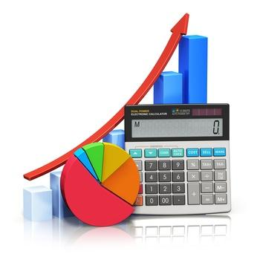
Dépenses 2020
1 297 287 $
Notes:
Voici maintenant un résumé de nos différents postes de dépenses pour l’année 2019.
Nous avons réussi à présenter un budget avec une augmentation de 4 %, soit 52 016 $ de plus qu’en 2019 sans augmentations de taxes. L’écart au chapitre des dépenses s’explique par des dépenses de frais de financement de 23 000 $ de plus que 2019, l’augmentation totale de la masse salariale de 5 000 $, une augmentation du de la quote-part incendie de 15 000 $ et celle de la sûreté de 5 000 $ expliquent en grande partie les écarts au chapitre des dépenses.

Slide 6
DÉPENSES 2020
1 297 287 $
Notes:
Ce petit graphique représente la part de chacune de nos dépenses.
Ainsi, pour bien comprendre ce graphique, on peut dire qu’à chacun des dollars que vous donnez à la municipalité par votre compte de taxes, 14 ¢ vont à au service de la sécurité publique et ainsi de suite.
De plus, à chacun de ces dollars reçus, seulement 20 ¢ vont pour le budget d’opérations. Le reste des 80 ¢ vont pour les dépenses incompressibles, sur lesquelles on n’a que peu ou pas de pouvoir. On entend par ces dépenses, toutes les charges obligatoires comme la rémunération, le chauffage, l’électricité, le téléphone, le paiement des quotes-parts MRC et Sûreté du Québec, etc.

Slide 7

Les taux de taxation et de la tarification
 | Variation des taux de taxes
 | 2019 | 2020
Non résidentiel | 1.462 $ | 1.462 $
Terrains vagues | 0.784 $ | 0.784 $
Taux de base | 0.59 $ | 0.59 $
Quote-part MRC | 0,033 $ | 0,033 $
Service de police | 0.0465 $ | 0,0487 $
Eau-Égouts | 700 $ | 700 $
Ordure-recyclage | 190 $ | 190 $
Augmentation en $ taux global |  | 0,0022 $
2020 = 12 000 $
2019 = 11 500 $
2018 = 10 000 $
2017 = 9 000 $
Notes:
Voici donc les taux que nous avons déterminés pour la municipalité.
Comme vous pouvez le voir, les taux de taxations de 2020 restent les mêmes que 2019. Donc pas d’augmentation de taxes.
Cela est possible grâce à l’augmentation de nos revenus due à l’augmentation de la valeur foncière ainsi qu’une affectation de surplus accumulés. Malgré une hausse importante des dépenses, les taux de taxation demeurent les mêmes en 2020.

Slide 8
IMPACT SUR LE COMPTE DE TAXES Simulation pour une résidence unifamiliale desservie
Notes:
Ce tableau vous permet de simuler le montant que vous aurez à payer en taxes municipales pour 2020.
Malgré que le budget global augmente de 4%, l’accroissement de notre richesse foncière et l’affectation du surplus accumulés permet de maintenir les mêmes taux de taxes qu’en 2019. Nous avons simulé au bas du tableau, la hausse du compte de taxe si le conseil n’avait pas approprié une partie du surplus accumulés pour équilibrer le budget.

Slide 9

RÉSERVES ET SURPLUS ACCUMULÉS 2019
 | Fonds de roulement | Réserve aqueduc et égout | Réserve règlement d’urbanisme | Évaluation | Réserve vidange fosses septiques | Diagnose du lac | Surplus accumulés non-affectés | Réserve fond de parc | TOTAL
Solde au 31-12-2018 | 0 $ | 1 206 $ | 9 315 $ | 1 791 $ | 9235 $ | 4 000 $ | 420 545$ | 52 883 $ | 498 975 $
Solde au 31-12-2019 | 100 000 $ | 0 $ | 0 $ | 0 $ | 4 725 $ | 0 $ | 170 000 $ | 52 883 $ | 327 608 $
Notes:
Il est important d’avoir un léger surplus pour nous permettre de faire face à tous imprévus! Une municipalité n’a pas le droit de faire de déficit. Elle doit donc couvrir ses arrières. Au profil financier 2019, notre ratio du surplus accumulé par rapport aux revenus de fonctionnement était de 40,49 % comparativement à 34,18 % pour notre classe de population. De façon générale, comme les petites municipalités ont peu de latitude au niveau du budget d’opération, il est important d’avoir un surplus accumulé pour palier aux imprévus. En 2019, le Conseil municipal a puisé 317 527 $ à même son surplus accumulé, cela évite de s’endetter pour de plus petits projets et de redonner les surplus aux citoyens et ainsi éviter les augmentations de taxes. Bien qu’un montant important est été puisé à même le surplus en 2019, le surplus demeure toutefois à un niveau très acceptable, soit 327 608 $ estimé au 31 décembre 2019, représentant environ 25 % de nos revenus de fonctionnement. Dans le domaine municipal, un surplus de 20 % est considéré comme étant souhaitable et confortable pour une saine gestion municipale.

Slide 10
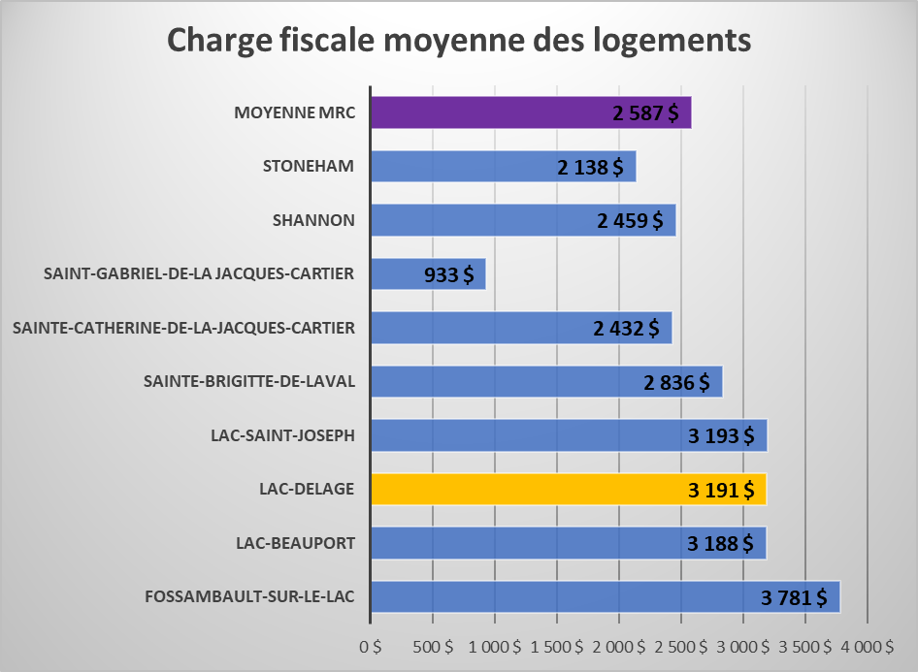
Notes:
Voici le tableau de la charge fiscale moyenne des municipalités de notre MRC, plusieurs graphiques suivront permettant de visualiser où la Ville de Lac-Delage se situe par rapport aux autres municipalités. Ces ratios ont tous été présenté aux membres du conseil lors de l’étude du budget afin d’être en mesure de demeurer concurrentiel par rapport aux municipalités de notre MRC. La charge fiscale moyenne de Lac-Delage est une des plus élevées de la MRC avec Fossambault-sur-le-Lac cela s’explique par une évaluation moyenne uniformisée relativement plus élevée que les autres municipalités, soit 321 622 $ comparativement à 150 963 $ pour les municipalités de notre classe de population, soit de 0 à 1 999.

Slide 11
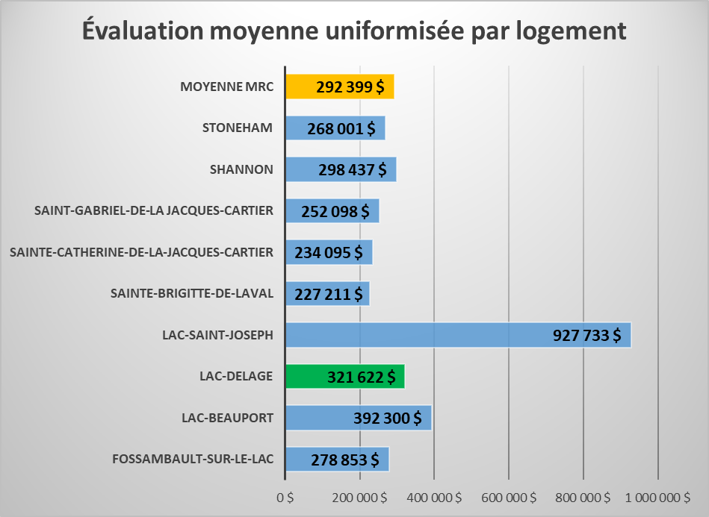
St-Urbain 2017 = taux à 0.79 $ / 100 $ d’évaluaiton
St-Urbain 2018 = taux à 0.79 $ / 100 $
Notes:
Lac-Delage est la troisième ville qui possède une évaluation moyenne uniformisée la plus élevée. Comme l’évaluation moyenne de la résidence unifamiliale est à 323 350 $ au Lac-Delage comparativement à 148 664 $ pour notre strate de population, évidemment a charge fiscale moyenne de notre municipalité est à 3 095 $ comparativement à 1 445 $ pour notre strate de population. Donc, cela ne veut pas dire que le taux de taxe est plus élevé qu’ailleurs au Lac-Delage.

Slide 12
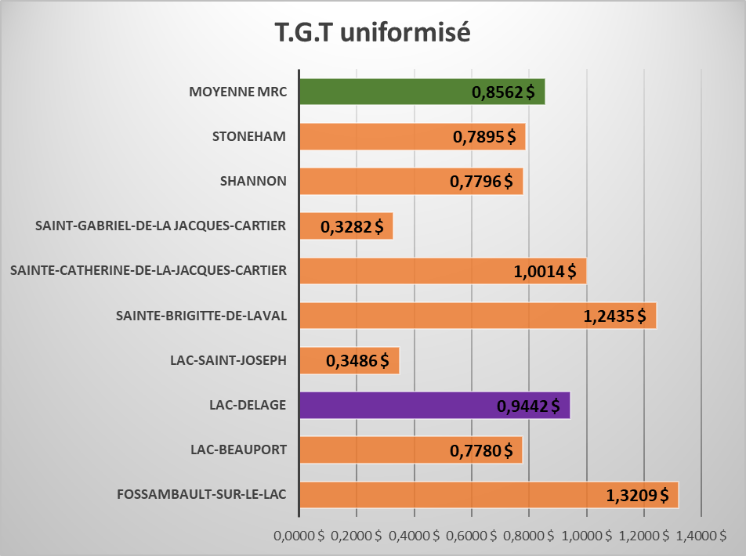
Notes:
Le taux global de taxation cumule l’ensemble des taxes et tarifications d’une municipalité et le divise par le total des valeurs imposables, ce qui nous permet d’avoir un taux qui inclus l’ensemble des tarifications. On peut alors les comparer d’une municipalité à une autre. On peut donc constater que nous sommes un peu au-dessous de la moyenne de notre MRC mais dans la moyenne de notre groupe de municipalité qui est à 0,9677 $. C’est souvent le cas pour les plus petites municipalités, les taux sont relativement élevées dues au manque de diversification des autres revenus que les taxes. Donc, si on applique le taux de 0,9442 $/ 100 $ d’évaluation à une résidence d’une valeur moyenne de notre classe de population de 150 963 $, la charge fiscal serait de 1425 $, alors que celle de la classe de notre population est à 1 462 $ donc ce qui veut dire que pour une maison de même valeur, le taux de taxe est comparable à celle de notre classe de population. Ce qui est tout à fait logique car, pour la plupart des plus petites municipalités, on observe le même niveau de services. Il est difficile de se comparer avec les autres municipalités pour les taux car la plupart des municipalités de notre MRC ont un rôle commerciale important, ce qui permet d’avoir des taux plus bas pour le résidentiel.

Slide 13
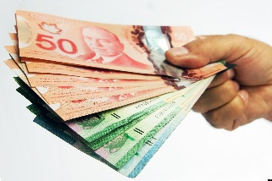
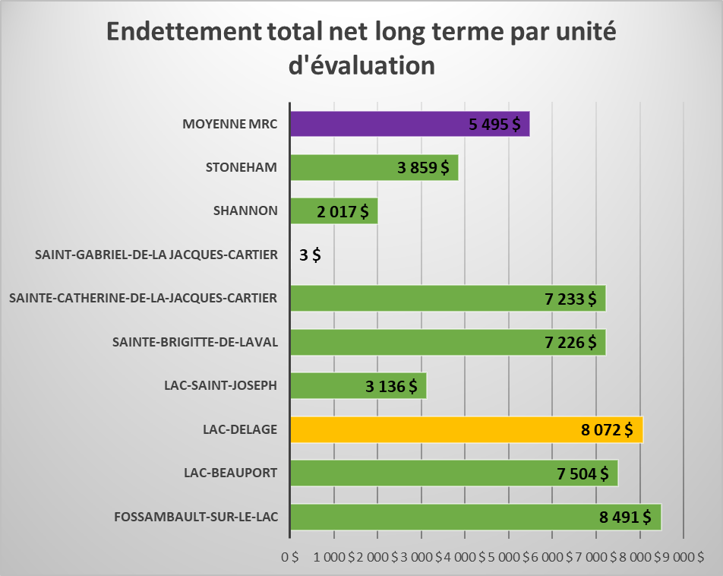
Endettement 2018
8 072 $ / par unité d’évaluation (2 817 283 $)
Notes:
Au niveau de l’endettement, au 31 décembre 2018 nous nous situons à une dette de 2 817 283 $, ce qui représente un montant de 8 072 $ par unité d’évaluation. Ce montant inclut la dette pour les travaux d’infrastructures d’aqueduc et d’égout. Le Conseil avait évidemment prévu que l’endettement atteindrait un niveau important occasionné par les investissements majeurs aux infrastructures, pour les prochaines années, l’objectif est de réduire le plus possibles les montants en emprunt. Donc, les investissements en immobilisation seront planifiés rigoureusement et aucun projet ne pourra être réaliser sans subventions. Nous profiterons au maximum des programmes gouvernementaux pour réaliser les projets à venir. Même si l’endettement a considérablement augmenté, le ration du service de la dette (charge capital et intérêts) sur les dépenses d’opérations est à 8,81 %`alors que la moyenne de notre classe de population est `15,76 % et 17,39 % pour notre MRC (profil financier 2019.) Il est normal que le ration de l’endettement par unité d’évaluation soit élevé parce que notre nombre d’unités d’évaluation est faible. Donc, ce ratio peut paraître alarmant mais si on regarde les autres ratios d’endettement, on est dans la moyenne. Le fait que l’endettement était très bas avant a permis de réaliser ces travaux majeurs pour la municipalité. La prochaine acétate illustre bien que la Ville a la capacité de payer ses dettes. Ce qui est primordiale, nous regarderons plutôt l’endettement total net à long terme par 100 $ de RFU. Donc, est-ce que le total des évaluations imposables est assez élevé pour payer nos dettes ?
La moyenne pour la région administrative est de 8 065 $ per capita et pour tout le Québec de 6 455 $.

Slide 14
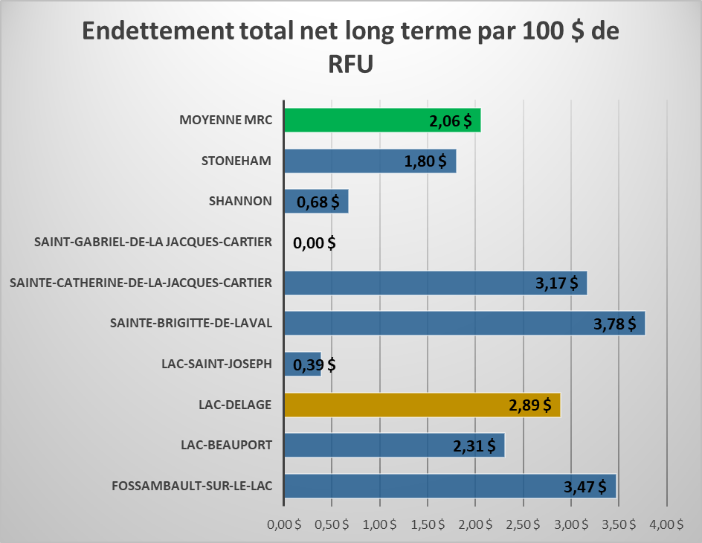
Notes:
Le ration de l’endettement net long terme sur la richesse foncière uniformisée de la Ville de Lac-Delage est à 2,89 $ du 100 de RFU au 31 décembre 2018. Ce ratio est un bon indicateur parce qu’il traduit l’endettement en fonction de l’évaluation et non en nombre d’habitants ou d’unité d’évaluation qui est peu représentatif pour nous parce que très faible par rapport aux autres municipalités. Donc, notre endettement augmente considérablement mais demeure acceptable tenant compte de l’ampleur des investissements réalisés et la non récurrence de montant aussi considérable dans les prochaines années. Donc à chaque 100 $ d’évaluation, 2,89 $ va au remboursement de la dette si on avait à payer au complet la dette demain matin. Donc, pour une maison moyenne de 321 622 $, c’est 9 294, 88 $ qui irait pour la dette.

Slide 15
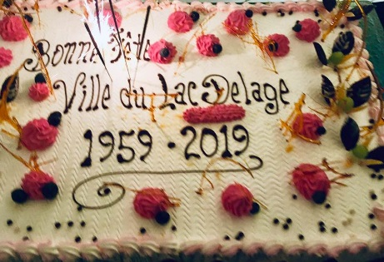

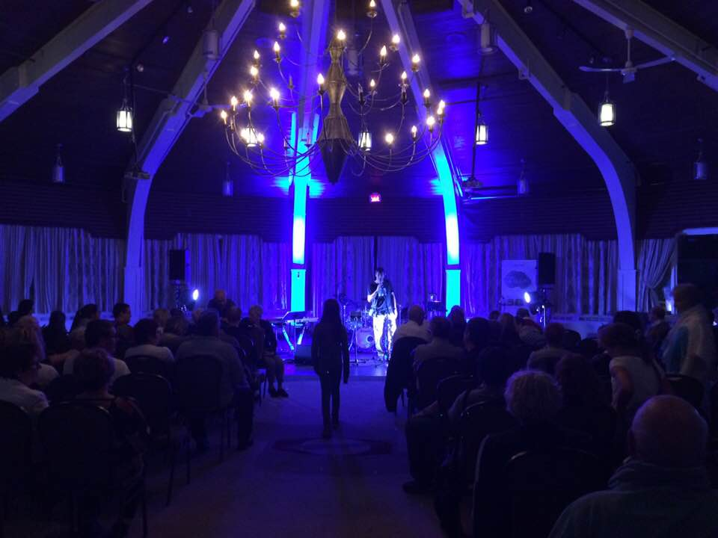




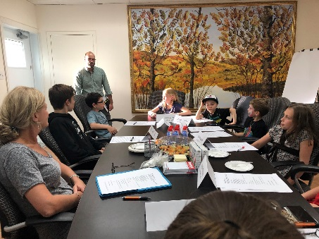

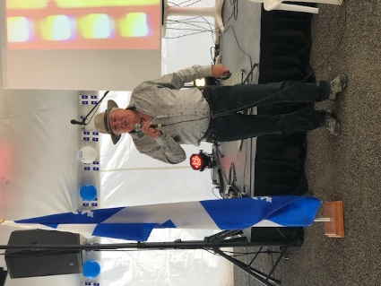
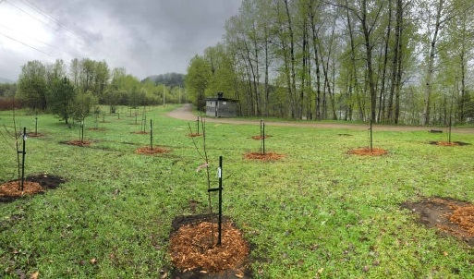
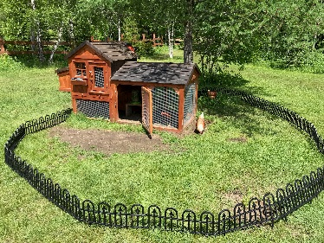
Les beaux moments de 2019
Notes:
Pagayons en famille, concert Jazz, la Fête des Tuques, Fête du 60e anniversaire, journée sécurité, mini-conseil, les vergers à l’entrée du Lac, marche sentier des Jésuites, Fête de la Saint-Jean, 5 à 7 des bénévoles, le poulailler collectif, le miel de Lac-Delage…

Slide 16
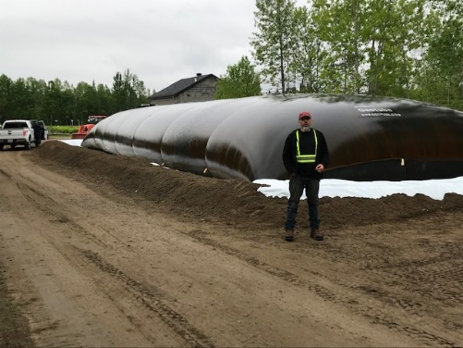
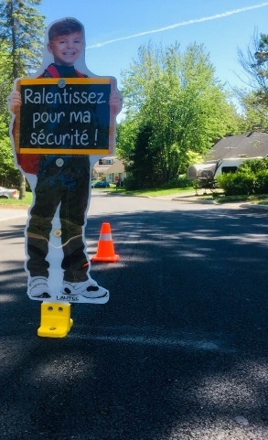
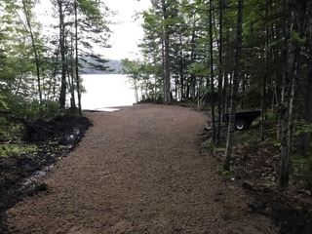
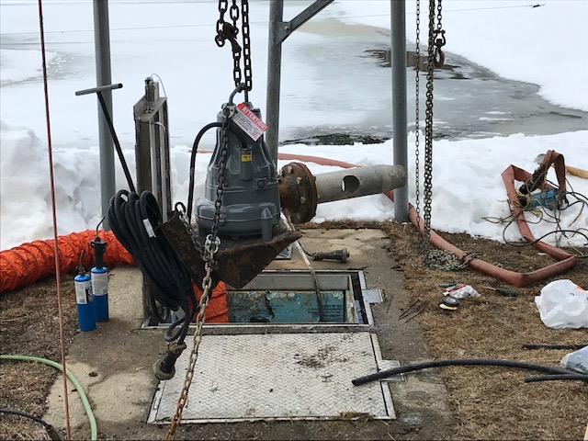
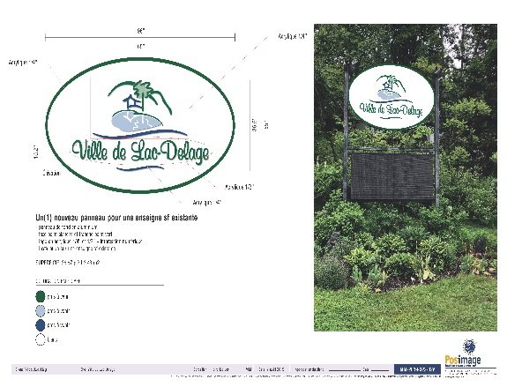
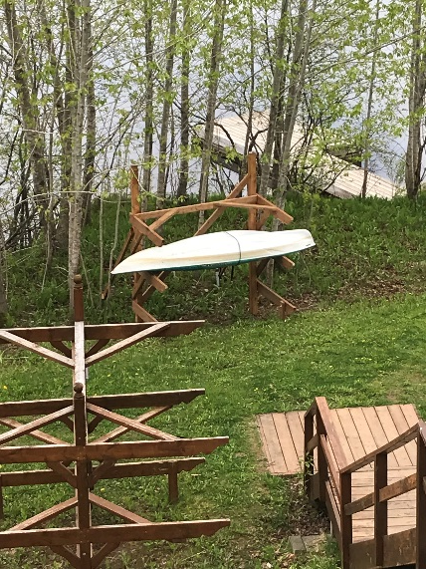
Les travaux et améliorations de 2019
Cette photo par Auteur inconnu est soumise à la licence CC BY-SA
Notes:
Vidanges des étangs eaux usées, affiche pour la vitesse, descente quai du Rocher (bénévoles), pompe d’alun eaux usées, supports à canots supplémentaires, affiche à l’entrée de la Ville, réparations véhicules, nettoyage arrière de l’hôtel de Ville, ect.

Slide 17
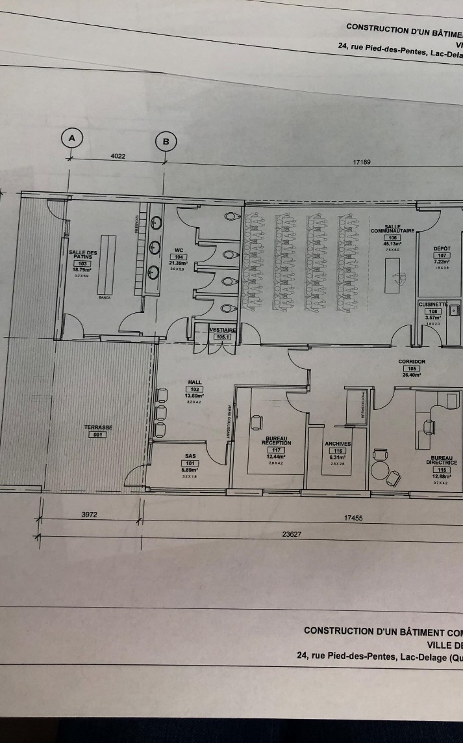
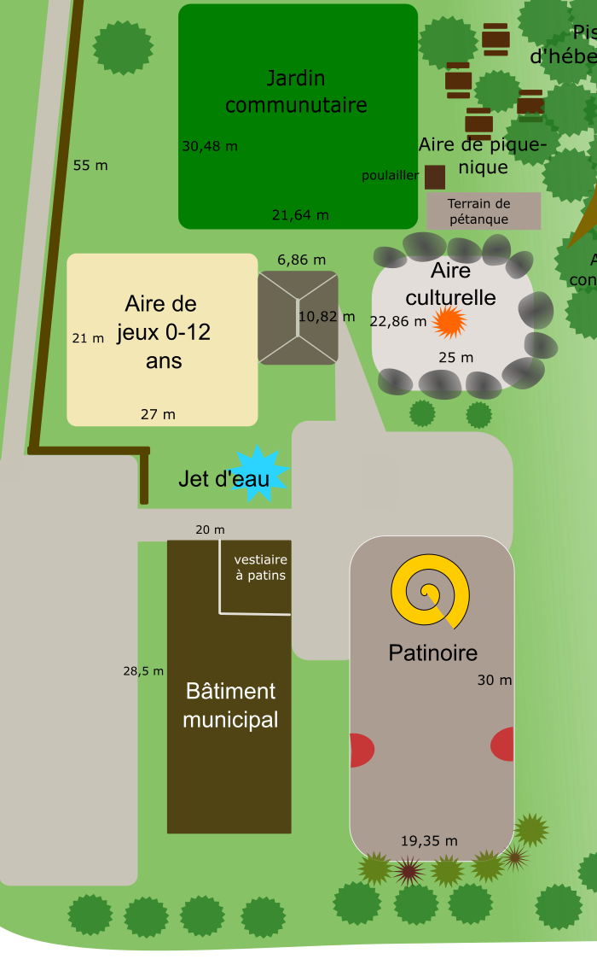
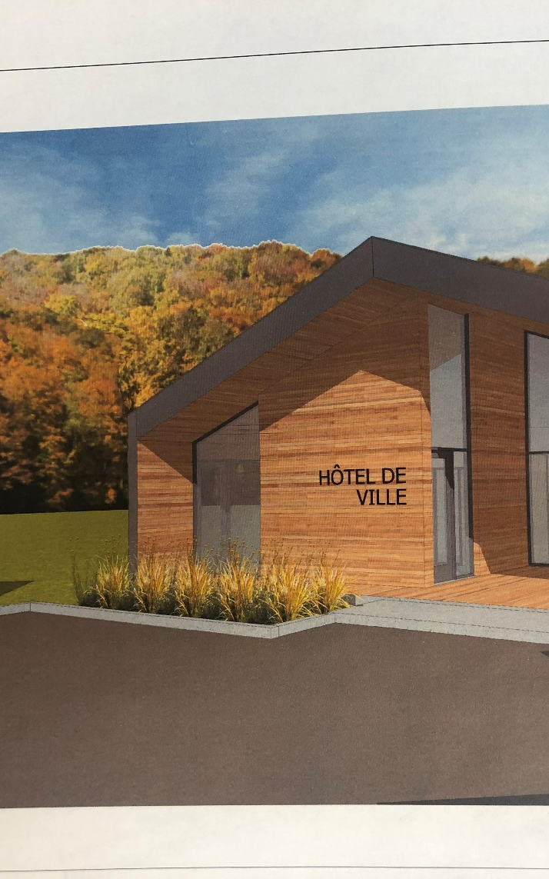
Le projet de 2020 ! L’espace Communautaire

Slide 18

Période de questions

Slide 19
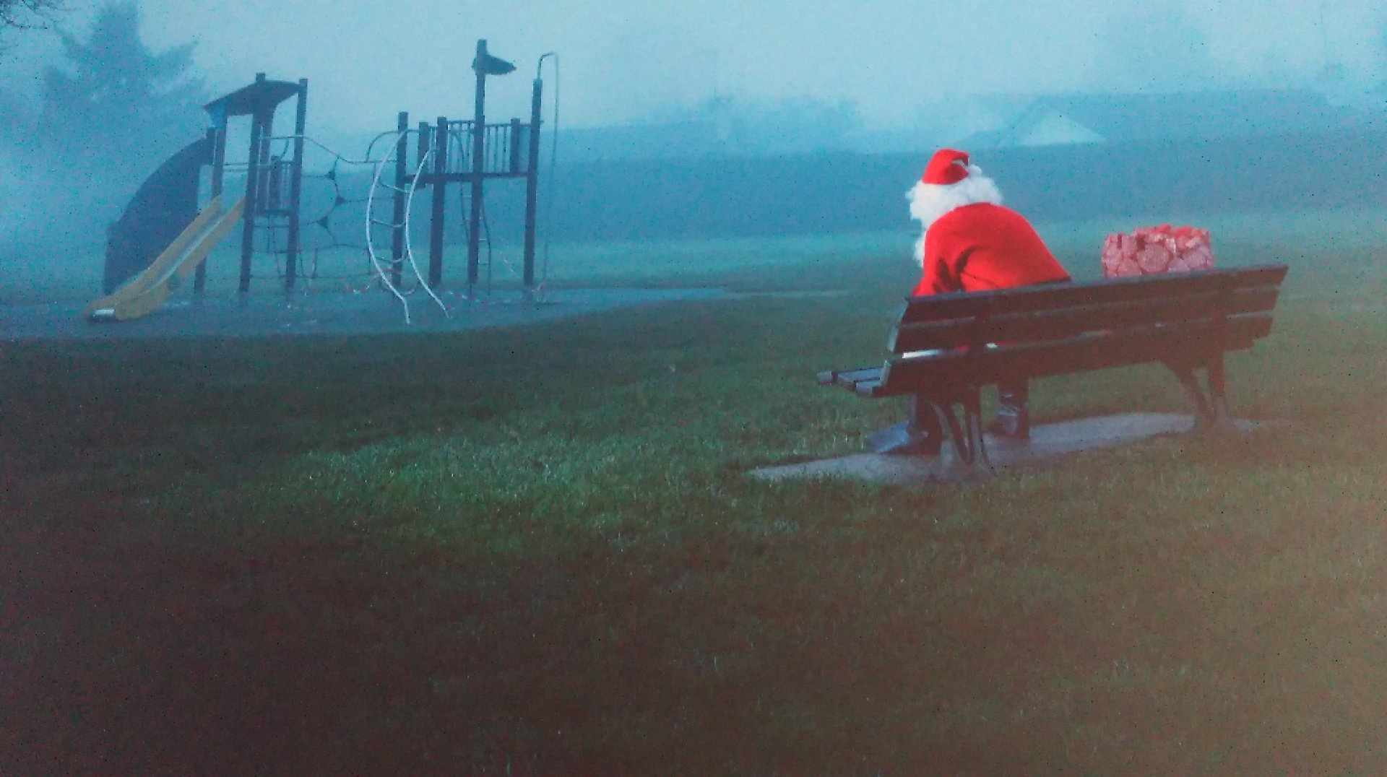
Joyeuses fêtes à tous et souhaitons-nous un nouveau parc pour 2020 !

